Slide 1
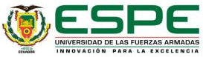

DEPARTAMENTO DE CIENCIAS DE LA VIDA Y DE LA AGRICULTURA
CARRERA DE INGENIERÍA EN BIOTECNOLOGÍA
TRABAJO DE TITULACIÓN, PREVIO A LA OBTENCIÓN DEL TÍTULO DE INGENIERA EN BIOTECNOLOGÍA
“Evaluación del efecto insecticida de nanocompositos de azufre con
principios activos de eucalipto (Eucalyptus globulus) y romero (Rosmarinus officinalis) para el control de paratrioza (Bactericera cockerelli Sulc)”
Elaborado por
Araujo Yépez Lany Sophia
Director
Dr. Vladimir Aguirre, PhD.

Slide 2
CONTENIDO
2
Introducción
  Zonas de producción y problemas en el cultivo de papa
  Bactericella cockerelli Sulc
  Insecticidas sintéticos, nanoinsecticidas y aceites esenciales
Objetivos
Metodología
Resultados y discusión
Conclusiones
Recomendaciones

Slide 3
CONTENIDO
3
Introducción
  Zonas de producción y problemas en el cultivo de papa
  Bactericella cockerelli Sulc
  Insecticidas sintéticos, nanoinsecticidas y aceites esenciales
Objetivos
Metodología
Resultados y discusión
Conclusiones
Recomendaciones

Slide 4
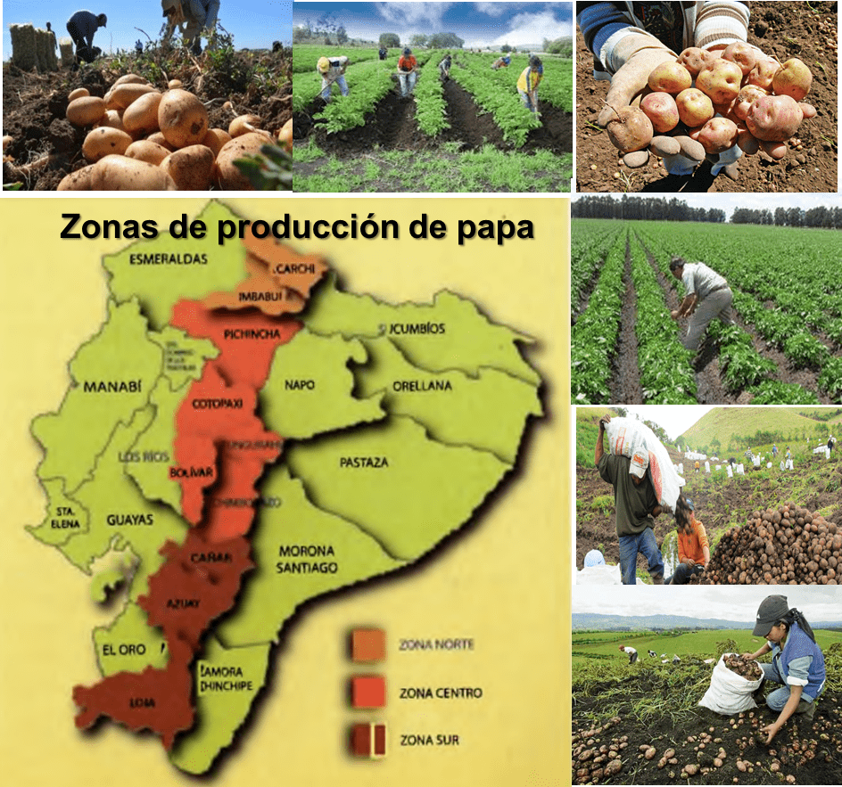
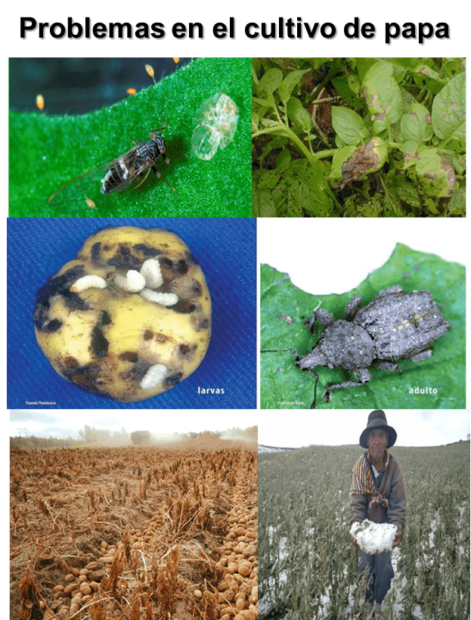
INTRODUCCIÓN
4
(Sinchi, 2015; Pumisacho & Sherwood, 2002)

Slide 5
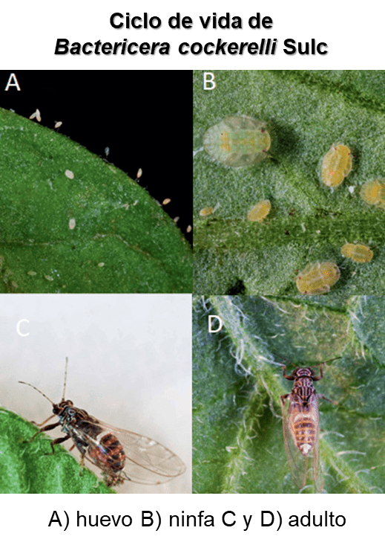
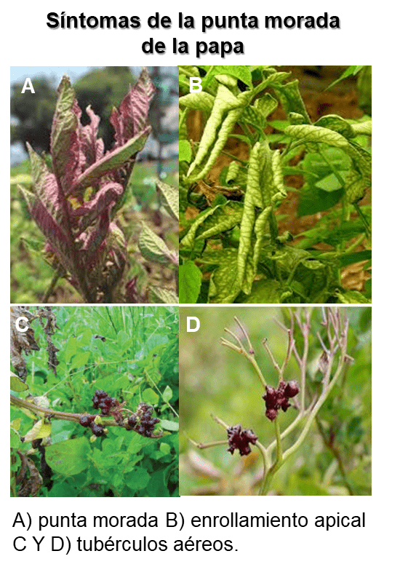
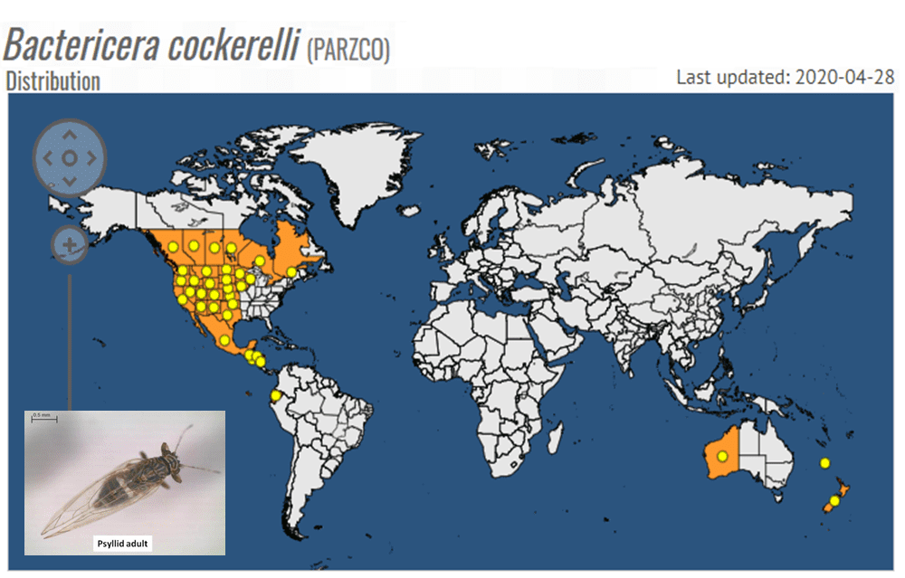
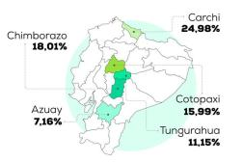
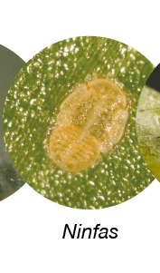
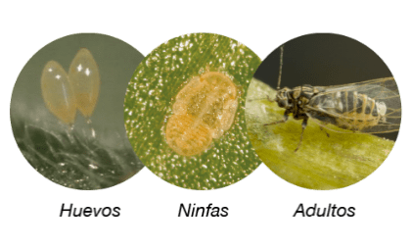
INTRODUCCIÓN
5
(Cuesta et al., 2018)

Slide 6
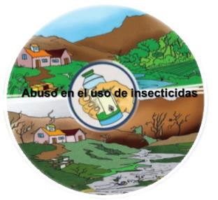
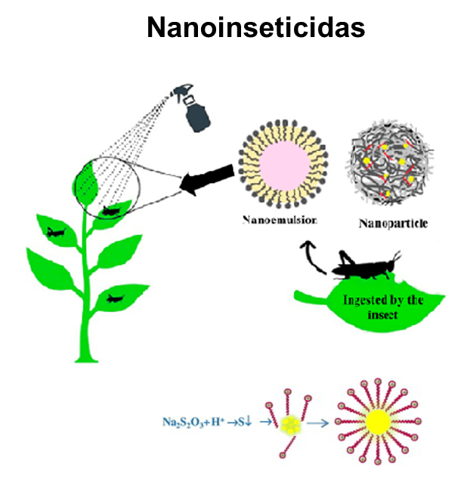
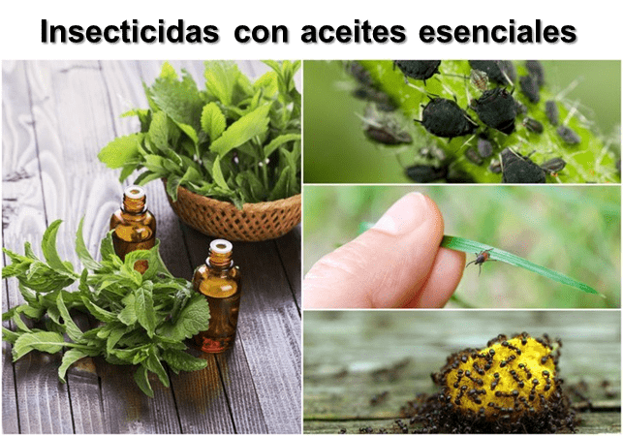
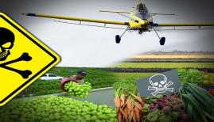
INTRODUCCIÓN
6
(Kotan et al., 2008; Abad, Ansuategui, & Bermejo, 2007)

Slide 7
CONTENIDO
7
Introducción
  Zonas de producción y problemas en el cultivo de papa
  Bactericella cockerelli Sulc
  Insecticidas sintéticos, nanoinsecticidas y aceites esenciales
Objetivos
Metodología
Resultados y discusión
Conclusiones
Recomendaciones

Slide 8
OBJETIVO GENERAL:
OBJETIVOS
8
Evaluar el efecto insecticida de nanocompositos de azufre con principios activos de eucalipto (Eucalyptus globulus) y romero (Rosmarinus officinalis) para el control de paratrioza (Bactericera cockerelli Sulc).

Slide 9
OBJETIVOS ESPECÍFICOS:
OBJETIVOS
9
Preparar nanopartículas de azufre elemental por el método de precipitación controlada.
Sintetizar nanocompositos de azufre con principios activos de eucalipto (Eucalyptus globulus) y romero (Rosmarinus officinalis).
Establecer la concentración óptima de los nanocompositos para el control de paratrioza (Bactericera cockerelli Sulc) en cultivos de papa (Solanum tuberosum L.) del campus IASA I, en la parroquia San Fernando, cantón Rumiñahui-Ecuador.
Determinar la eficacia de los nanocompositos para el control de paratrioza (Bactericera cockerelli Sulc) versus un insecticida de comparación.

Slide 10
CONTENIDO
10
Introducción
  Zonas de producción y problemas en el cultivo de papa
  Bactericella cockerelli Sulc
  Insecticidas sintéticos, nanoinsecticidas y aceites esenciales
Objetivos
Metodología
Resultados y discusión
Conclusiones
Recomendaciones

Slide 11
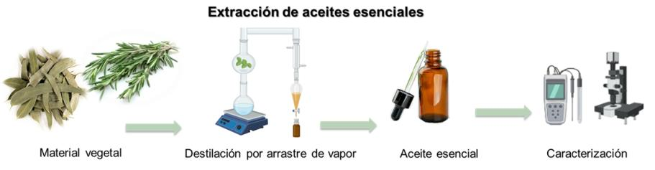
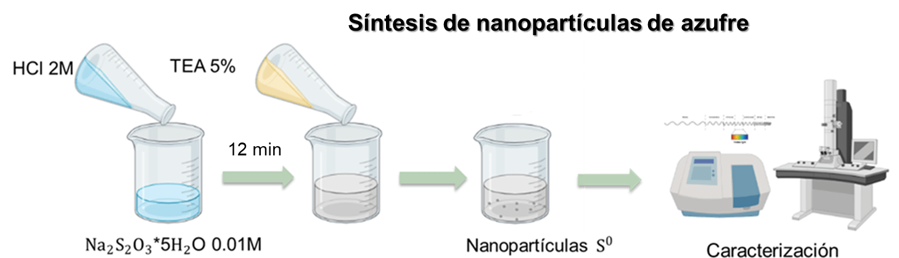
METODOLOGÍA
11

Slide 12
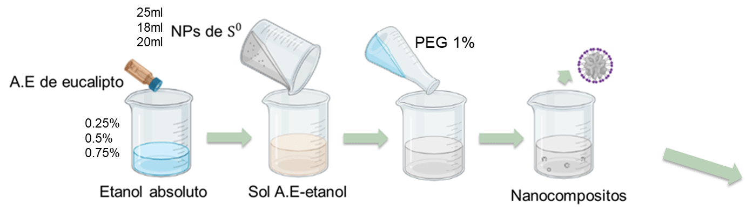
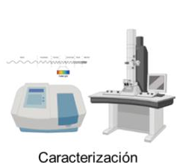
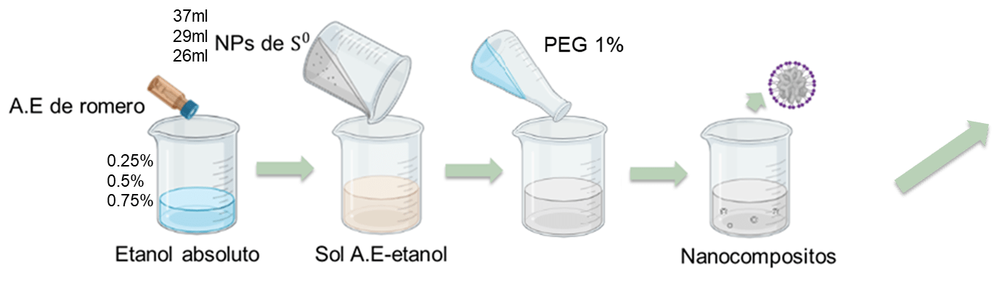
METODOLOGÍA
12
Síntesis de nanocompositos

Slide 13
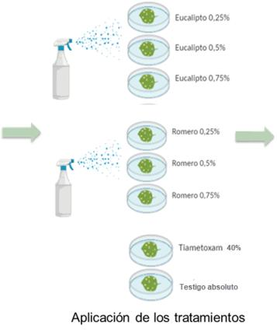
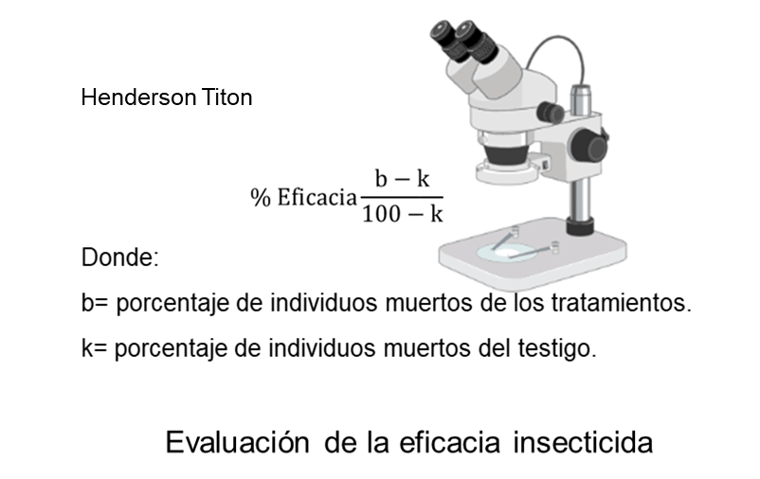
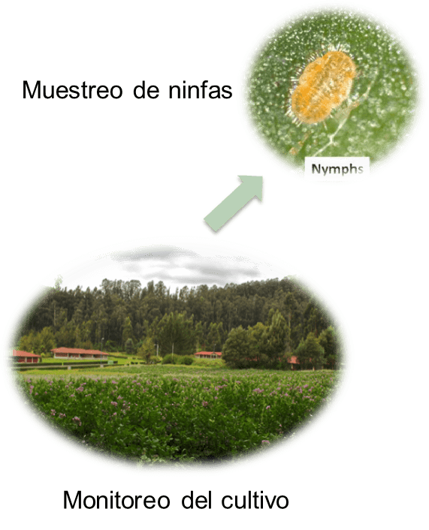
METODOLOGÍA
13
Evaluación del efecto insecticida de los nanocompositos

Slide 14

METODOLOGÍA
14
Diseño Experimental
Diseño Completamente al azar (DBCA)
Tratamiento | Nanocomposito | Concentración
T1 | Eucalyptus globulus | 0,25% aceite-etanol
T2 | Eucalyptus globulus | 0,5% aceite-etanol
T3 | Eucalyptus globulus | 0,75% aceite-etanol
T4 | Rosmarinus officinalis | 0,25% aceite-etanol
T5 | Rosmarinus officinalis | 0,5% aceite-etanol
T6 | Rosmarinus officinalis | 0,75% aceite-etanol
Tratamiento | Insectida de Comparación | Concentración
T7 | Actara WG25 | 40% Tiametoxam
T8 | Testigo absoluto | -
Modelos lineales generales y mixtos GLMMs
Prueba de significancia LSD de Fisher (α=0.05).

Slide 15
CONTENIDO
15
Introducción
  Zonas de producción y problemas en el cultivo de papa
  Bactericella cockerelli Sulc
  Insecticidas sintéticos, nanoinsecticidas y aceites esenciales
Objetivos
Metodología
Resultados y discusión
Conclusiones
Recomendaciones

Slide 16
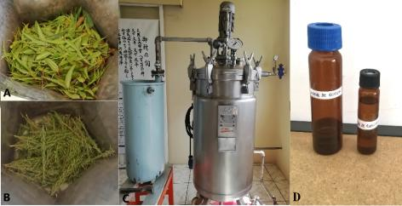
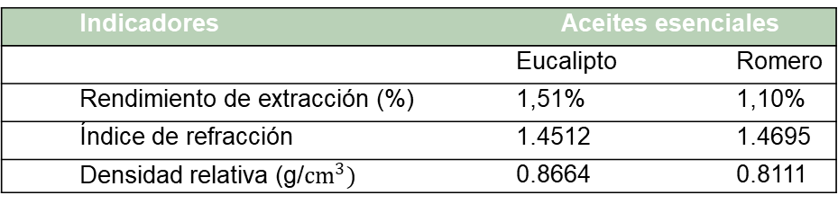
RESULTADOS Y DISCUSIÓN
16
Extracción de aceites esenciales
Indicadores | Aceites esenciales
 | Eucalipto | Romero
Rendimiento de extracción (%) | 1,51% | 1,10%
Índice de refracción | 1.4512 | 1.4695
Densidad relativa (g/${cm}^{3})$ | 0.8664 | 0.8111
(Achmad et al., 2018; Patty & Loupatty, 2016; Santos et al., 2005; Dhifi et al., 2016)

Slide 17
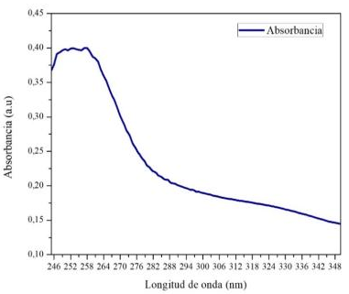
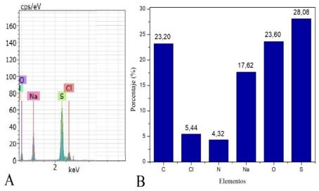
RESULTADOS Y DISCUSIÓN
17
Síntesis de nanopartículas de azufre cero valente
Espectroscopia Uv-Vis
Espectroscopia EDS
Na₂S₂O₃ +2HCl + 5H2O →2NaCl + SO₂ + S↓+ 6H2O
(Tripathi et al., 2018)

Slide 18
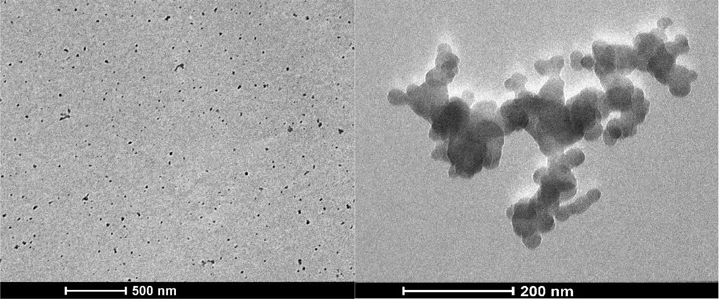
RESULTADOS Y DISCUSIÓN
18
Síntesis de nanopartículas de azufre cero valente
Microscopia Electrónica de Trasmisión
Propiedad | Valor
Diámetro medio (nm) | 9,881
Esfericidad | 0,803
(Chaudhuri & Paria, 2010)

Slide 19
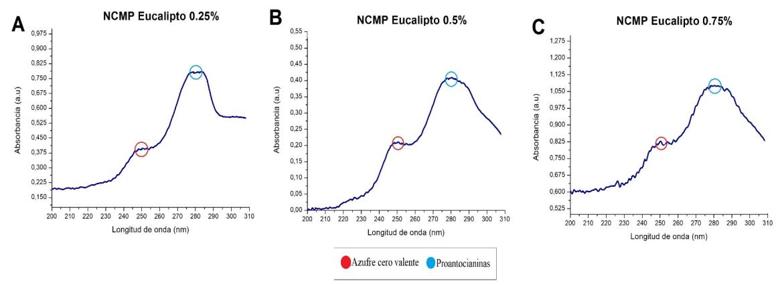
RESULTADOS Y DISCUSIÓN
19
Síntesis de nanocompositos
Espectroscopia Uv-Vis
(Sirvaityte et al., 2011)

Slide 20
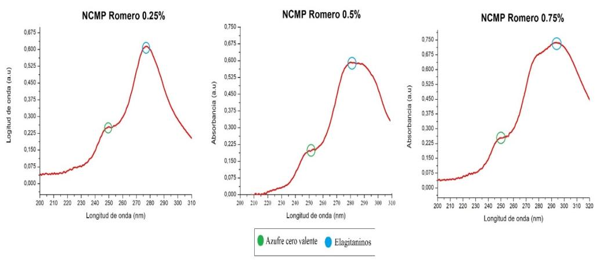
RESULTADOS Y DISCUSIÓN
20
Síntesis de nanocompositos
Espectroscopia Uv-Vis
(Vázquez et al.,2008)

Slide 21
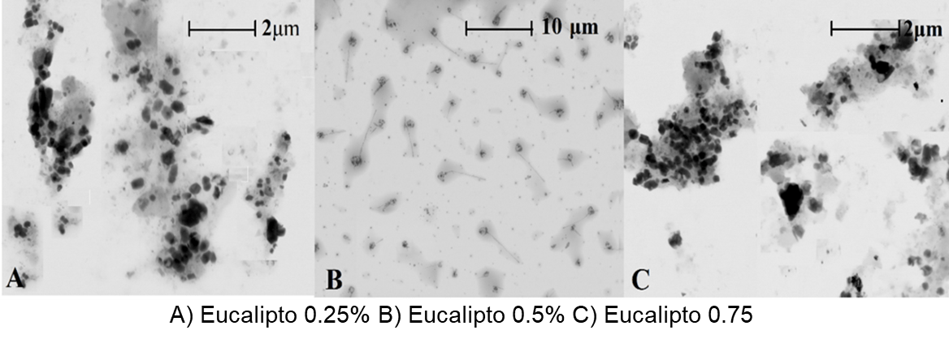
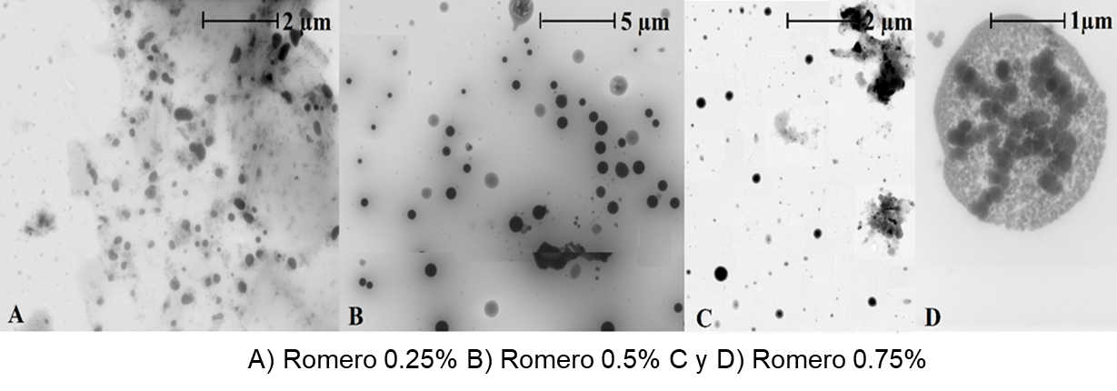
RESULTADOS Y DISCUSIÓN
21
Caracterización de los nanocompositos
Microscopia Electrónica de Trasmisión y Barrido
(Pavoni, et al., 2020).

Slide 22
RESULTADOS Y DISCUSIÓN
22
Caracterización de los nanocompositos
Nanocompositos | Diámetro (nm) |  | Esfericidad
Eucalipto 0,25% | 86 | 0,85
Eucalipto 0,5% | 108 | 0,86
Eucalipto 0,75% | 360 | 0,87
(Jafari et al., 2008)

Slide 23
RESULTADOS Y DISCUSIÓN
23
Caracterización de los nanocompositos
Nanocompositos | Diámetro (nm) |  | Esfericidad
Romero 0,25% | 241 | 0,85
Romero 0,5% | 364 | 0,86
Romero 0,75% | 717 | 0,98
(Jafari et al., 2008)

Slide 24
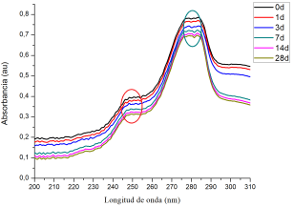
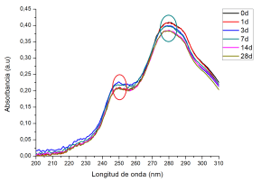
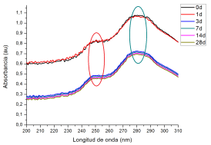
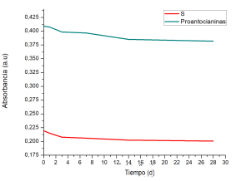
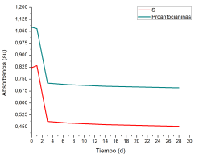
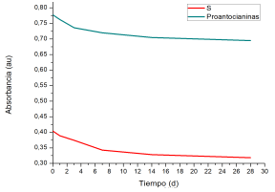
RESULTADOS Y DISCUSIÓN
24
Estabilidad de los nanocompositos
(Díaz et al., 2016).

Slide 25
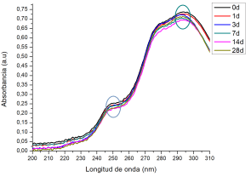
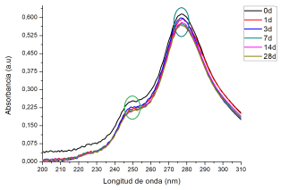
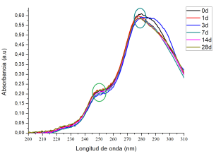
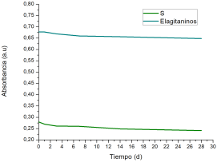
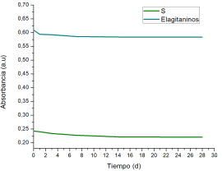
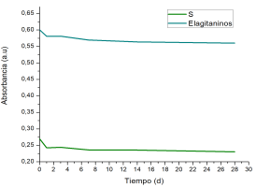
RESULTADOS Y DISCUSIÓN
25
Estabilidad de los nanocompositos
(Díaz et al., 2016).

Slide 26
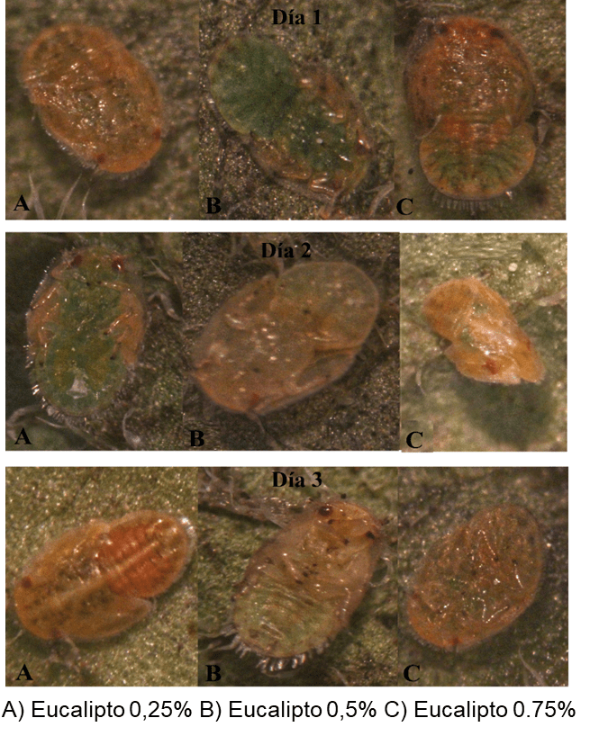
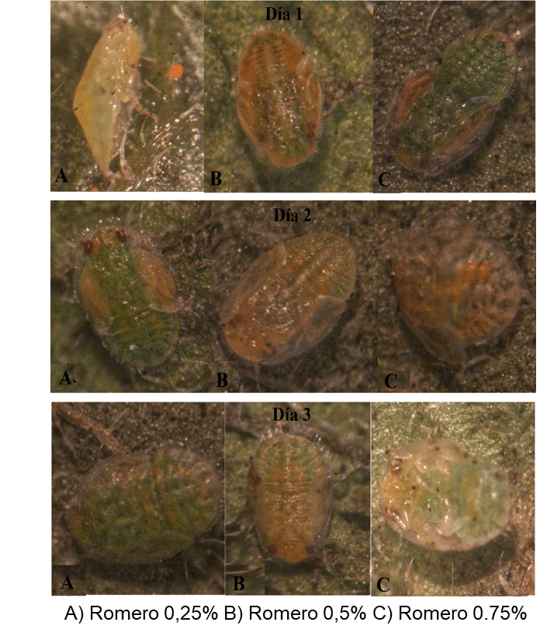
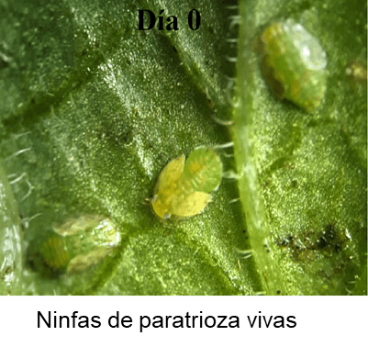
RESULTADOS Y DISCUSIÓN
26
Evaluación del efecto insecticida de los nanocompositos

Slide 27
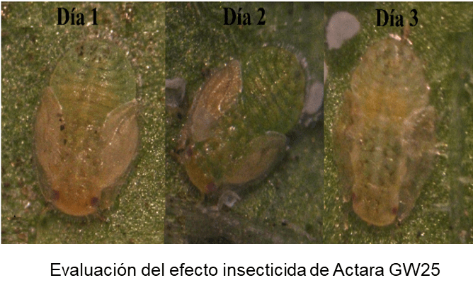
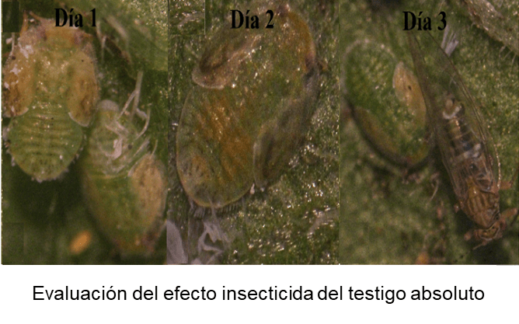
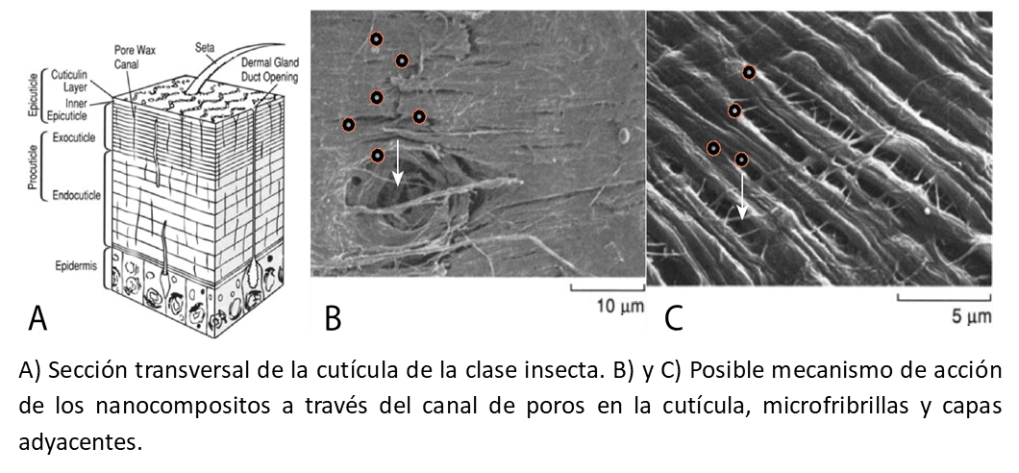
RESULTADOS Y DISCUSIÓN
27
Evaluación del efecto insecticida de los nanocompositos
(Benelli, 2018; Ibrahim, 2019)

Slide 28
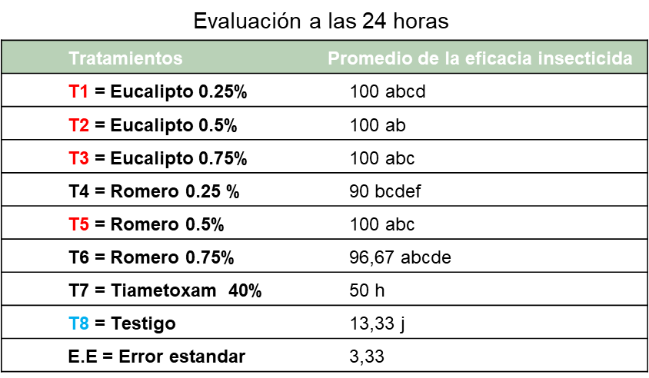
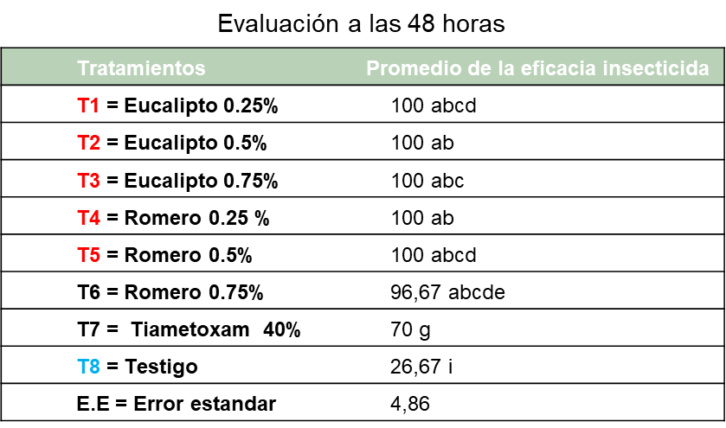

RESULTADOS Y DISCUSIÓN
28
Análisis estadístico

Slide 29

RESULTADOS Y DISCUSIÓN
29
Análisis estadístico

Slide 30
CONTENIDO
30
Introducción
  Zonas de producción y problemas en el cultivo de papa
  Bactericella cockerelli Sulc
  Insecticidas sintéticos, nanoinsecticidas y aceites esenciales
Objetivos
Metodología
Resultados y discusión
Conclusiones
Recomendaciones

Slide 31
CONCLUSIONES
31
El método de arrastre por vapor, permitió obtener aceites esenciales de eucalipto y romero con valores de rendimiento (eucalipto 1.51% y romero 1.10%), índice de refracción (eucalipto 1.4512 y romero 1.4695) y densidad (eucalipto 0.8664 y romero 0.8111) dentro de los rangos que menciona la bibliografía.
Se sintetizaron nanopartículas de azufre esféricas y de diámetro promedio de 10nm mediante el método de precipitación controlada que reduce el tiosulfato pentahidratado a azufre cero valente.
Se sintetizaron nanocompositos de eucalipto y romero a tres concentraciones diferentes de aceite esencial (0.25%, 0.5% y 0.75%) respectivamente.
La estructura de los nanocompositos sintetizados corresponden a una nanomicela compuesta por la fase acuosa (nanopartículas de azufre), y la fase oleosa (aceites esenciales de eucalipto y romero), utilizando como cotensoactivo etanol absoluto.

Slide 32
CONCLUSIONES
32
Se logró la estabilidad de los nanocompositos de eucalipto y romero a las tres concentraciones (0.25, 0.5 y 0,75%) durante 30 días y a temperatura ambiente, gracias a las cadenas poliméricas del PEG 6000 empleado como agente estabilizante.
Los nanocompositos de eucalipto a las tres concentraciones (0.25, 0.5 y 0.75%) y de romero a la concentración de 0.5%, presentan la mayor eficacia insecticida para el control de las ninfas del insecto paratrioza, a las 24 horas posterior a su aplicación.
La eficacia insecticida de los nanocompositos de romero a la concentración de 0.25% y 0.75% fue incrementando con el transcurso del tiempo, llegando al 100% a las 24 y 72 horas respectivamente.
Los nanocompositos de eucalipto y romero a las tres concentraciones (0.25, 0.5 y 0.75%), presentan mayor eficacia en el control de las de las ninfas del insecto paratrioza, que el insecticida de uso comercial Actara GW25 (40% Tiametoxam).

Slide 33
CONTENIDO
33
Introducción
  Zonas de producción y problemas en el cultivo de papa
  Bactericella cockerelli Sulc
  Insecticidas sintéticos, nanoinsecticidas y aceites esenciales
Objetivos
Metodología
Resultados y discusión
Conclusiones
Recomendaciones

Slide 34
RECOMENDACIONES
34
Se recomienda hacer una caracterización para determinar los grupos funcionales y cuantificar los metabolitos secundarios presentes en los aceites esenciales de eucalipto y romero.
Se recomienda sintetizar nanocompositos a concentraciones de aceite esencial de eucalipto y romero menores a las empleadas en esta investigación. Además, de la posterior evaluación del efecto insecticida de estos.
Se recomienda un mayor estudio de la estabilidad de los nanocompositos posterior a los 30 días de su síntesis, evaluando diferentes temperaturas, humedades relativas y pH que simule las condiciones de campo.
Es necesario estudios que evalúen los posibles efectos tóxicos de los nanocompositos en la planta y su bioacumulación en el suelo.
Se recomienda ensayos de campo para la evaluación insecticida de los nanocompositos.

Slide 35



AGRADECIMIENTOS
35
Dr. Vladimir Aguirre
Dr. Vicente Delgado
Ing. Juan Tigrero
A mi familia
A mis amigos
FECHA ÚLTIMA REVISIÓN: 23/03/2021
VERSIÓN: 1.5

